Slide 1
Hardware – Sensoren MKR1010
Oktober 2020
Vortragende: Armin Fischer Martin Schubert
E-Mail: fia@htlwrn.ac.at
SUM@htlwrn.ac.at

Slide 2
Verbaute Sensoren

Slide 3
Hardwarekomponenten?
µ-Controller MKR1010
Pegelwandler + Spannungsteiler (Am Digi-Pro Board)
Stromsensor ACS712 (30A)
Drehzahlsensor-Gabellichtschranke (HC-020K)
Temperatursensor (DHT22)
Distanzsensor (HC-SR04)
Beschleunigungssensor (GY-521 / MPU-6050)

Slide 4
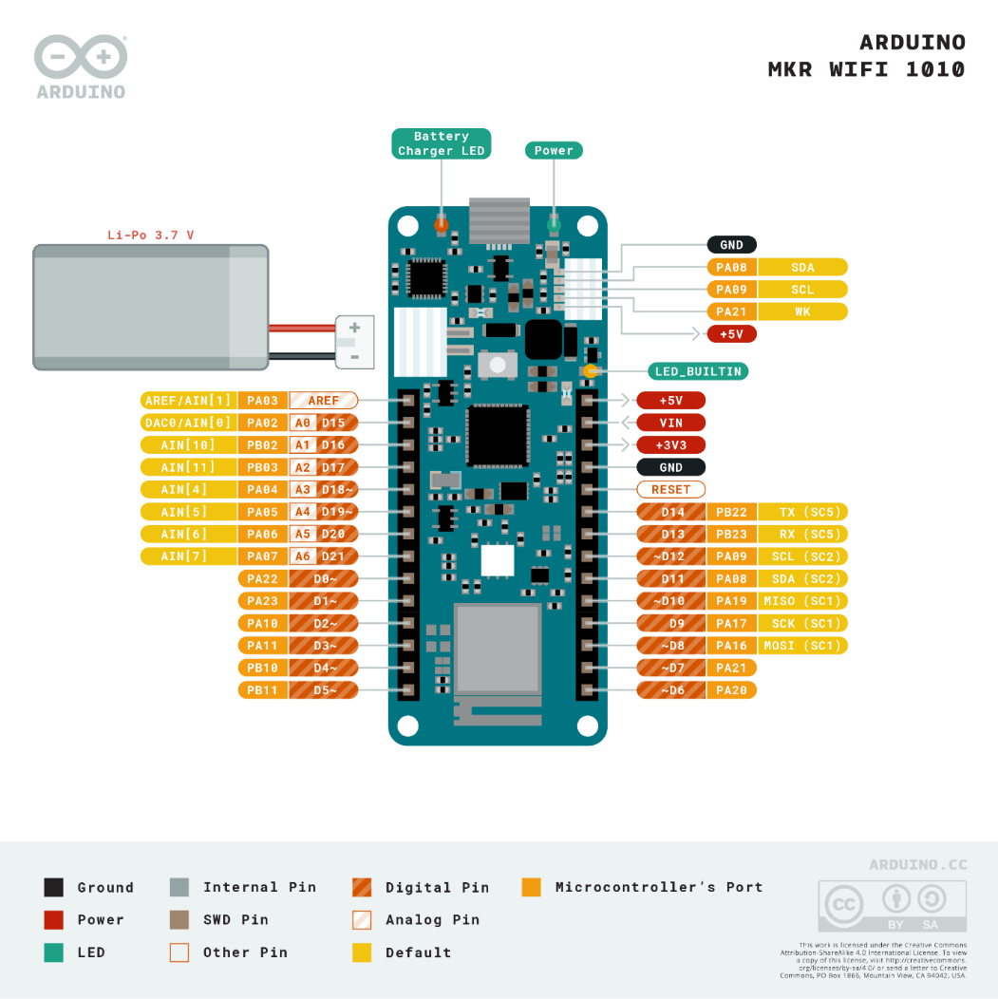
MKR1010
M
Platine beinhaltet Spannungsregler von 5v auf 3,3V
Alle Eingänge an maximal 3,3V anschließen!
Sensoren sind teilweise aber nur an 5V zu betreiben !

Slide 5
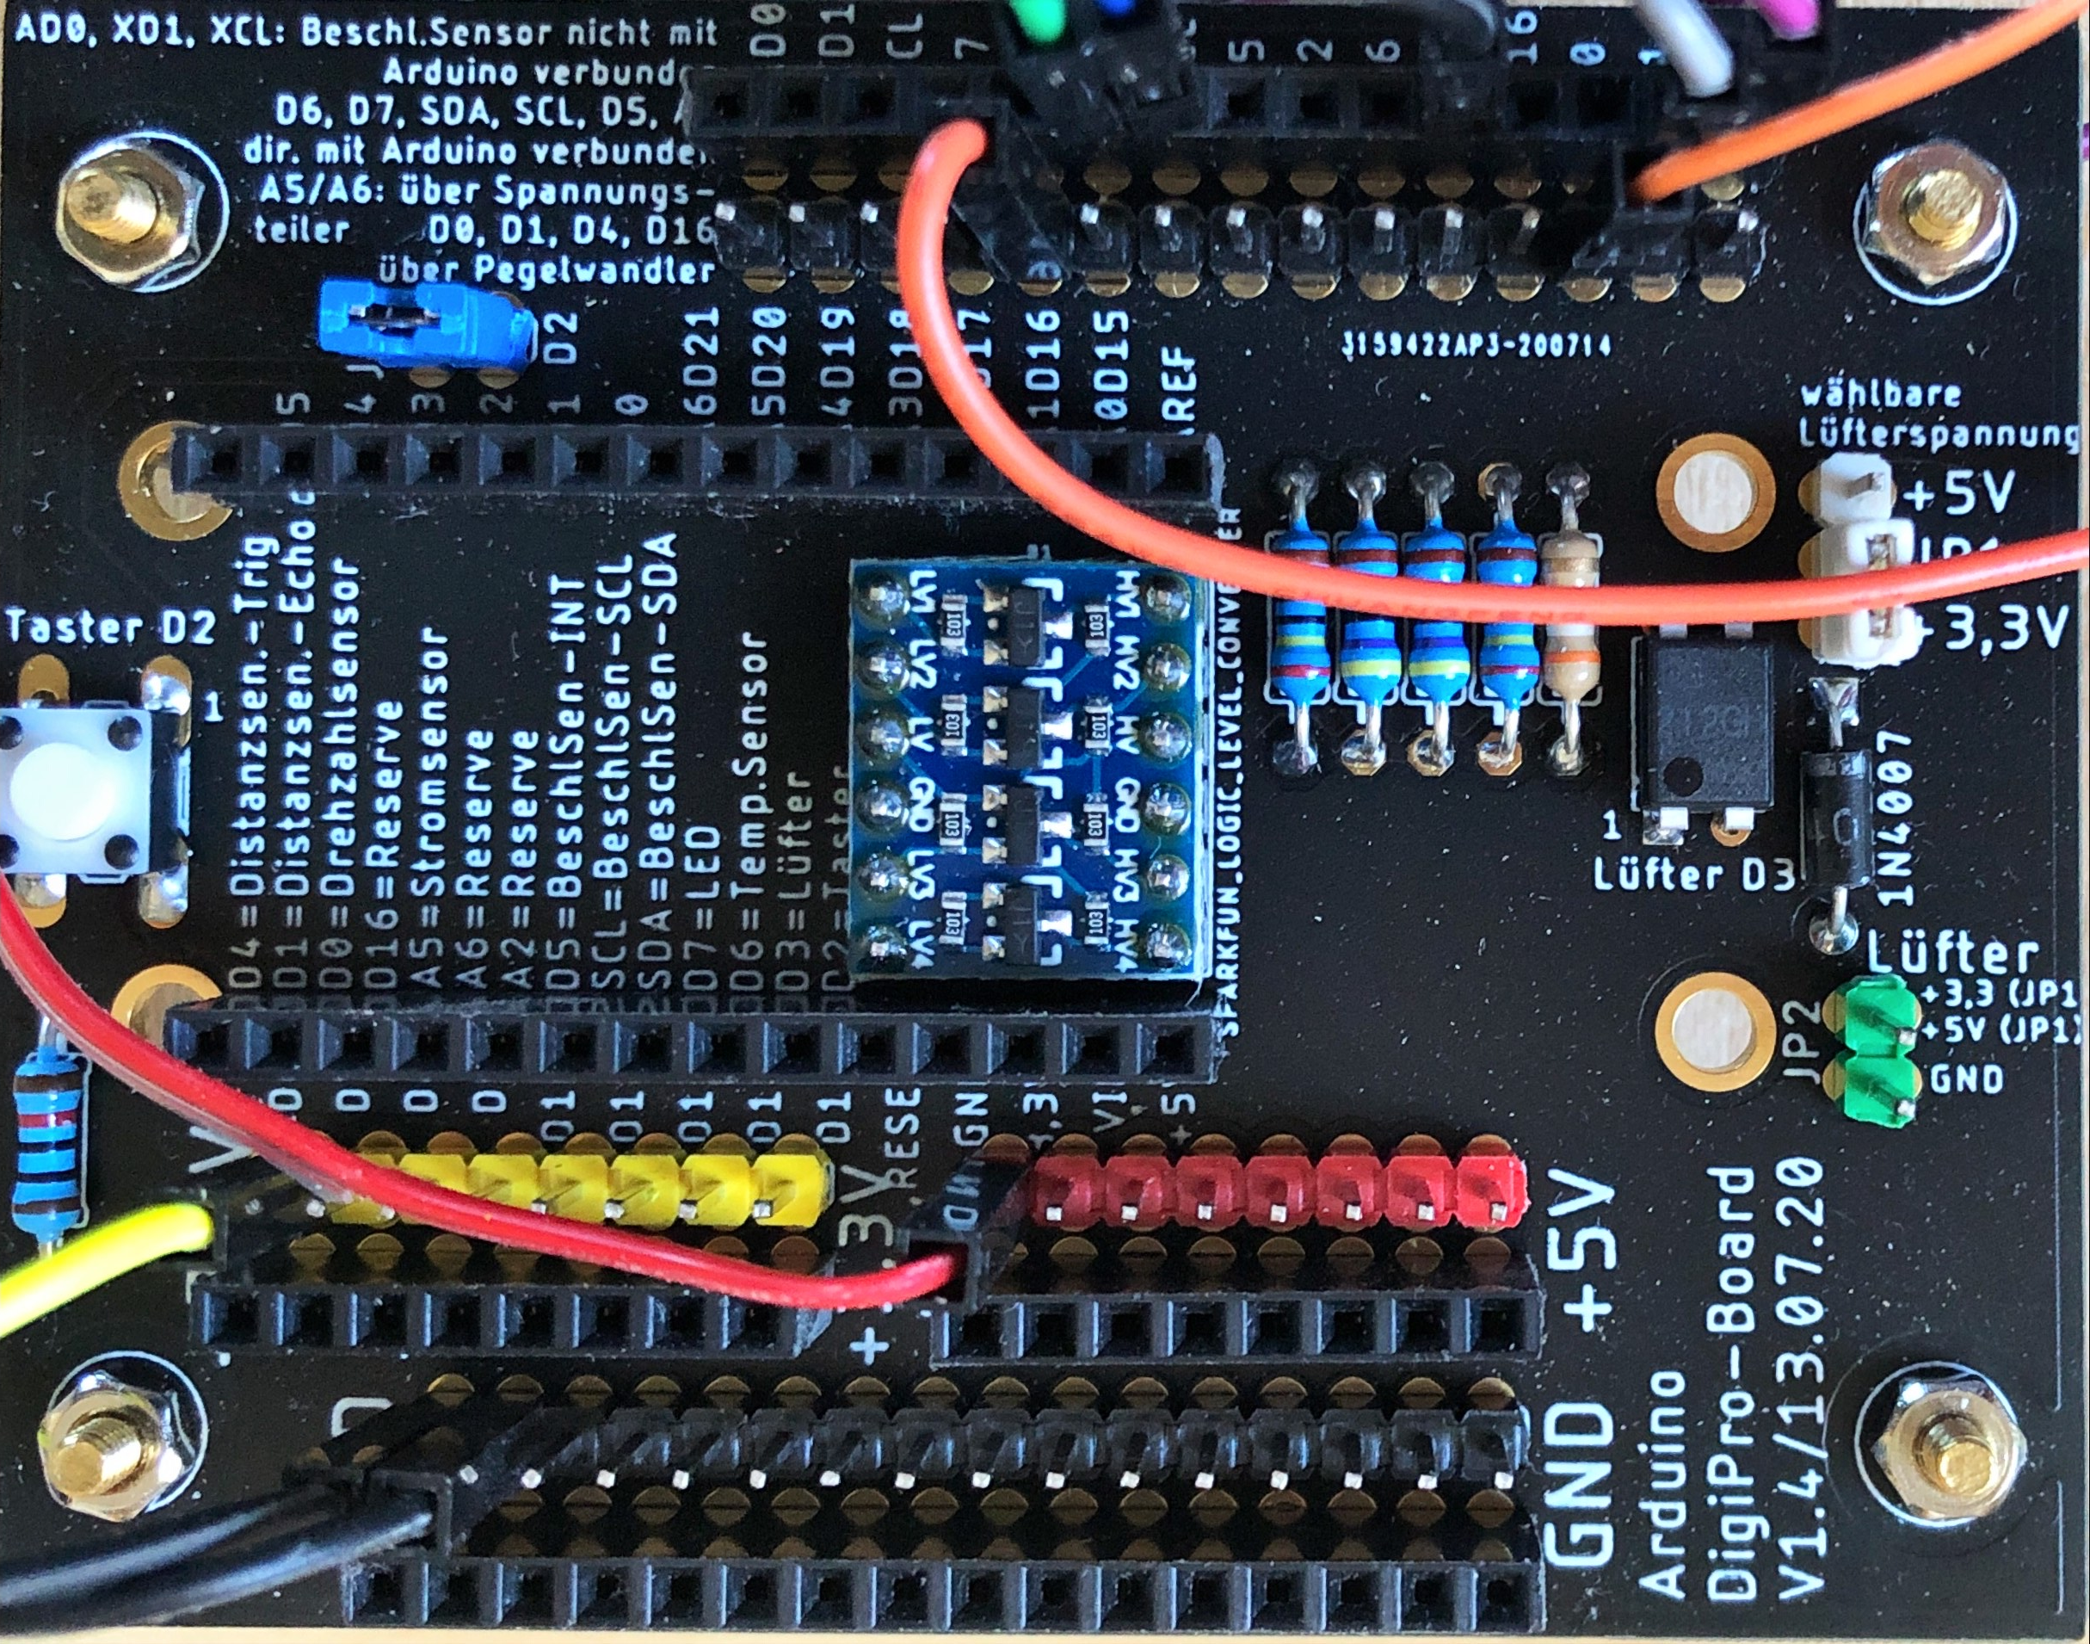
Arduino Digi-Pro-Board
Pegelwandler
Spannungsteiler

Slide 6
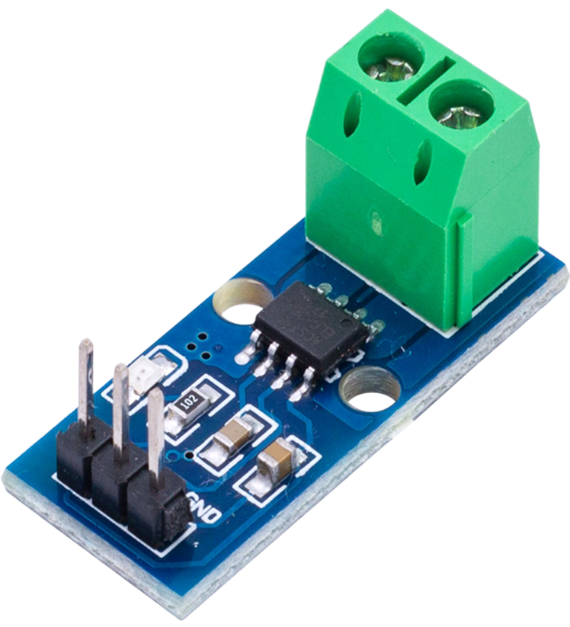
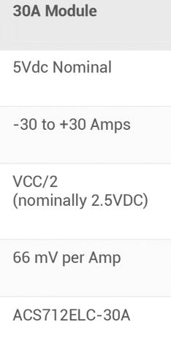
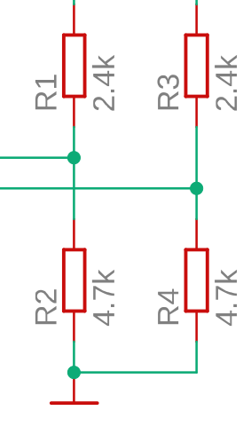
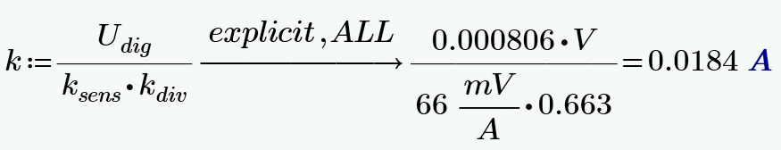

Stromsensor ACS712
Der MKR1010 hat gegenüber dem „normalen“ Arduino einen 12-bit A-D Wandler und somit bei 3.3V eine Auflösung von 3.3/2¹² = 3.3/4096 = 0,806 mV
Der Stromsensor ACS712 liefert ein je nach Stromrichtung einen Wert + bzw. – 66 mV/A um die halbe Eingangsspannung, die aber 5 Volt beträgt.
Durch den Spannungsteiler mit dem Verhältnis 0.663 (gemessen) ergibt sich somit:
… nimmt der Wert von AnalogRead um1 zu ,dann ist die Stromstärke um 18,4mA gestiegen

Slide 7
Programmcode
AnalogRead Wert bei 0A
Mittelwertbildung
//**** CURRENT SENSOR *******
float sens_analog_value=0;
float sens_analog_k = 0.0184;
float sens_analog_d = 2122;
// currentsensor - anaolg input
analogReadResolution(12);
int n;
float v_value = 0;
for (n=1;n<=10;n++){
v_value=v_value+analogRead(PIN_Current);
}
v_value=v_value/10;
sens_analog_value = roundf(((v_value - sens_analog_d)*sens_analog_k)*100)/100

Slide 8
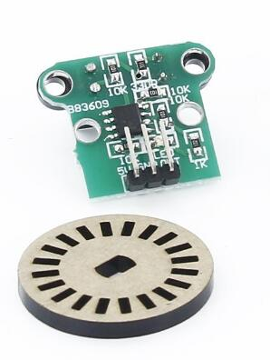
Drehzahl – Lichtschranke HC-020K
Betriebsspannung 5VDC → angeschlossen über Pegelwandler
Schlitzscheibe hat 20 Löcher
Zählung der Impulse mittels Interrupt
// interrupt for rotary encoder pinMode(PIN_RPM, INPUT); attachInterrupt ( digitalPinToInterrupt (PIN_RPM), sens_rpm_isr, FALLING);
Interrupthandler
void sens_rpm_isr(){ sens_rpm_count++; sens_rpm_t2 = millis(); }
sens_rpm_value = (unsigned)(long)(60000 * sens_rpm_count / (sens_rpm_t2 - sens_rpm_t1))/RPM_HOLES;
sens_rpm_t1 = sens_rpm_t2;
sens_rpm_count = 0;

Slide 9
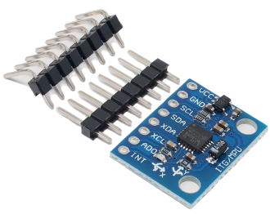
Beschleunigungssensor
3-Achsen Gyroskop
3-Achsen Beschleunigungsmesser
Sensordaten werden über den I²C Bus ausgelesen
Der I2C-Bus ist als Zweidrahtverbindung zwischen einem Master (Controller) und an ihn angeschlossene Sensoren oder IC-Bausteine (Slaves) für kurze Distanzen konzipiert worden.
// initialize MPU6050
Wire.begin();
Wire.beginTransmission(0x68);
Wire.write(0x6B);
Wire.write(0);
Wire.endTransmission(true);
Adresse des Sensors
Startet die Kommunikation

Slide 10
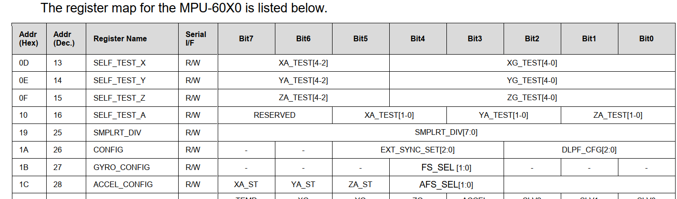
Anpassen der Auflösung
Register für Auflösung des Sensors
// Configure Accelerometer Sensitivity - Full Scale Range (default +/- 2g)
Wire.beginTransmission(MPU);
Wire.write(0x1C); //Talk to the ACCEL_CONFIG register (1C hex)
Wire.endTransmission(true);
Wire.requestFrom(MPU, 1);
byte x = Wire.read(); //the value of Register-28 is in x
x = x | 0b00011000; //appending values of Bit4 and Bit3 --> AFS_SEL=3 (+/- 16g)
Wire.beginTransmission(MPU);
Wire.write(0x1C);
Wire.write(x); //(+/- 16g );
Nur Bit 3 & 4 setzen

Slide 11
Werte lesen
Wire.beginTransmission(MPU);
Wire.write(0x3B); // starting with register 0x3B (ACCEL_XOUT_H)
Wire.endTransmission(false);
Wire.requestFrom(MPU,14,true); // request a total of 14 registers (6 AC; 2 Temp; 6 GY)
//read accel data and compute g-value (AFS_SEL ist set t0 3 in setup!! +/- 16 g )
AcX=(float)(int16_t)(Wire.read()<<8|Wire.read())/2048; //Typcasting to float!
AcY=(float)(int16_t)(Wire.read()<<8|Wire.read())/2048;
AcZ=(float)(int16_t)(Wire.read()<<8|Wire.read())/2048;
zweites Byte lesen
erstes Byte lesen

